Slide 1



POKEFIGHT
Projet U’Dev
Sofiane EL AFGHANI
Jennifer ESBELIN
Emerick PECHAUBES
Ibrahim MHARI
Novembre 2018

Slide 2
Sommaire :
Gestion de projet
Choix du projet et présentation du sujet
Répartition des tâches
Calendrier
Réalisation du projet
SQL
HTML/CSS
JS/PHP
Conclusion
Présentation du site
Pistes d’améliorations
Apports personnels

Slide 3

I - Gestion de projet :
Emerick Chef de projet
Sofian Développeur back-end
Jennifer Développeur front-end
Ibrahim Développeur back-end

Slide 4
I - GESTION DU PROJET 1) Choix du projet et présentation du sujet
Ludique
Diversité des langages
Idée initiale :
Rencontre pokemons sauvages
Capture pokemons
Expérience du pokemon
Gestion d’inventaire
Utilisation d’objets
Formule complète de calcul de dégâts
Rencontre dresseur
POKEFIGHT
Abandonnés
Conservé
Modifié

Slide 5
I - GESTION DU PROJET 1) Choix du projet et présentation du sujet
Cahier des charges :
Site en 3 pages: Accueil / Choix pokemon et attaques / Combat
1 pokemon au choix avec 4 attaques obligatoires et différentes
Formule complète de calcul des dégâts
Déroulement des combats identiques aux jeux officiels
Page Combat : évolution barre de vie en temps réel
Images / gifs pour les pages de Choix et de Combat
Seulement pokemon adverse et table des types en dur

Slide 6
I - GESTION DU PROJET 2) Répartition initiale des tâches
Par affinité avec les différents langages
Sofiane / Ibrahim :
Base de données
Jennifer :
Mise en forme du site
Emerick:
Algorithme (JS)
PHP

Slide 7
I - GESTION DU PROJET 3) Calendrier
Calendrier | Prévu | Groupe
18 Octobre | Désignation Chef de projet Choix du sujet Analyse Contour et périmètre | Prévu Analyse MCD et MLD
19 Octobre | Analyse MCD | Structure du site HTML/CSS Base de Données Algo calcul des dégâts
26 Octobre | Base de Données Algorithme | Base de Données -> tests unitaires Algorithme Début cours PHP
13 Novembre |  | Fin cours PHP/AJAX Code et tests unitaires
15 Novembre | Code | Apparition de PHP/JS sur le site Code et tests unitaires
16 Novembre | Code | Base de données Intégrations
26 Novembre | Tests Unitaires | Tests d’intégration Préparation présentation
29 Novembre | Présentations Communes | Prévu

Slide 8
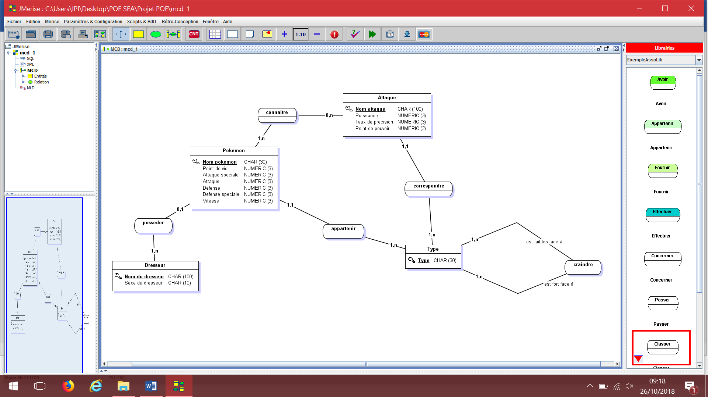
II - REALISATION DU PROJET 1) SQL

Slide 9
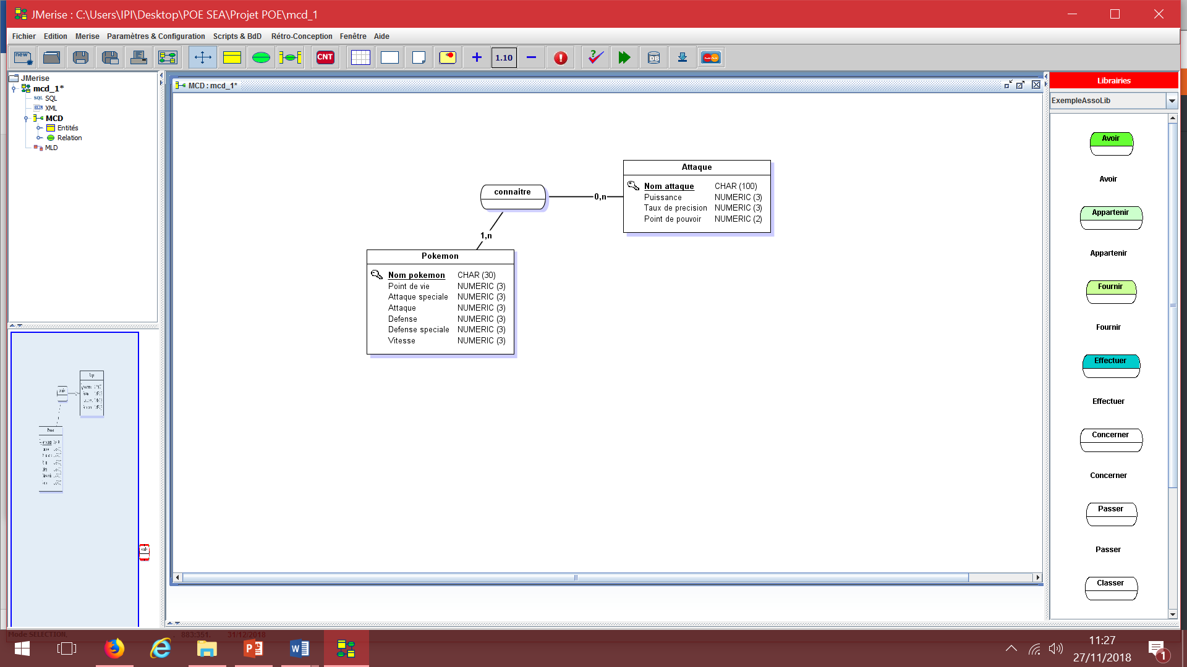
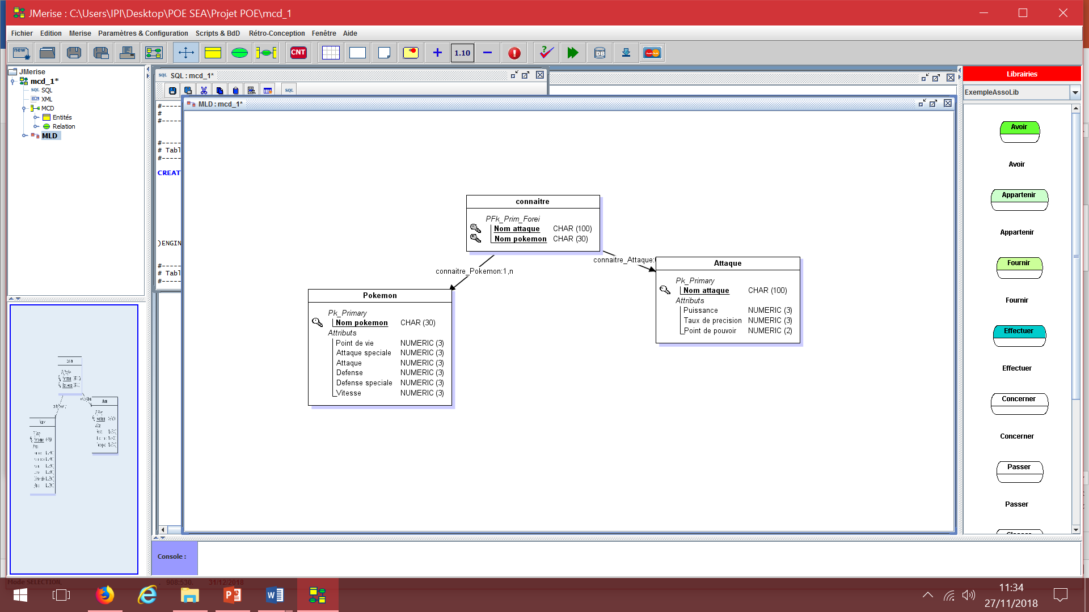
II - REALISATION DU PROJET 1) SQL
MCD
MLD

Slide 10
II - REALISATION DU PROJET 1) SQL
Création de 2 bases de données :
Simplifié
Complète
Difficultés rencontrées : Outils Informatiques

Slide 11
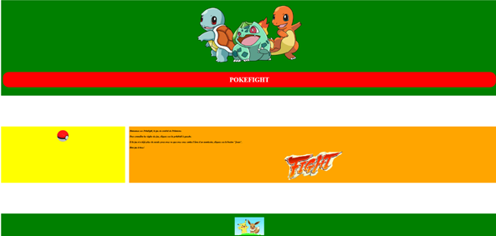
II - REALISATION DU PROJET 2) HTML/CSS
Trame du site :
Nombre de pages
Disposition sur chaque page
Difficultés rencontrées :
Intégration
Mise en page correcte
Test unitaire : non régression du JS
Apparition images / gifs

Slide 12
II - REALISATION DU PROJET 3) JS/PHP
GJ

Slide 13
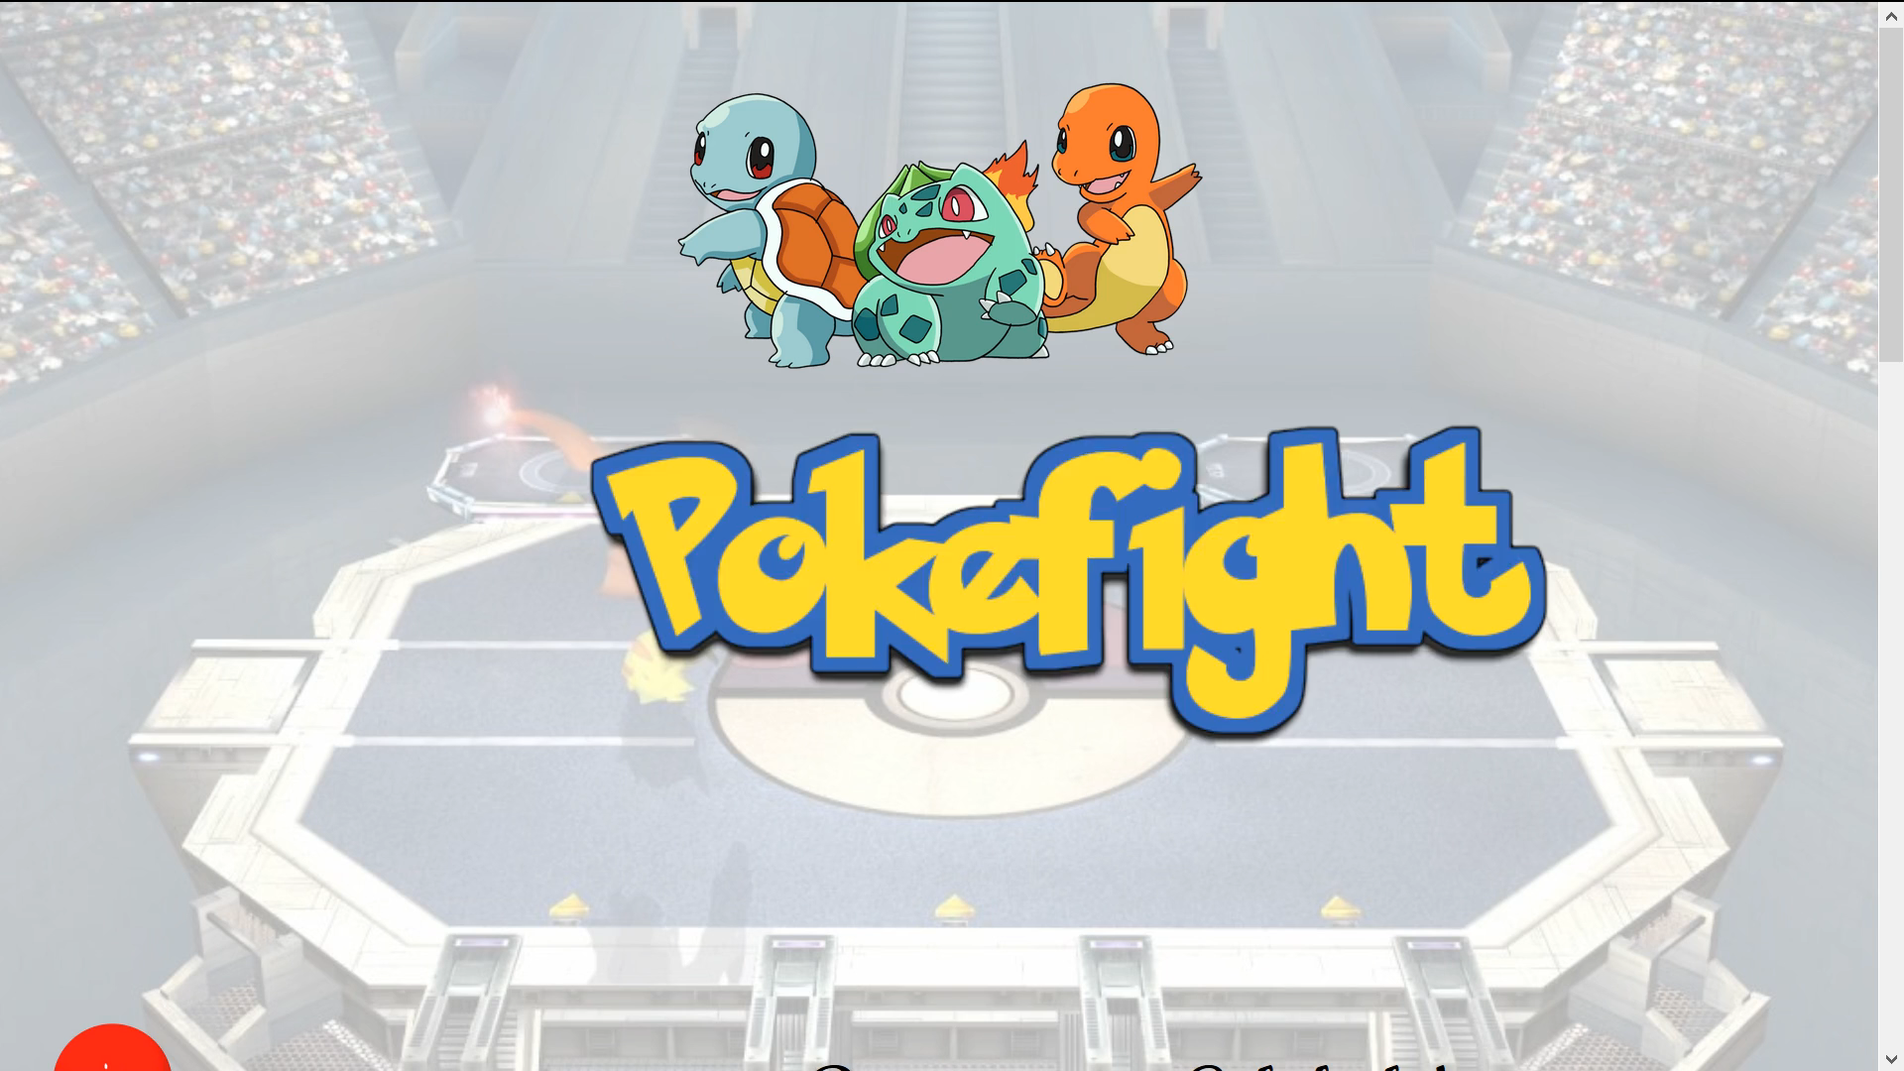
III - CONCLUSION 1) Présentation du site

Slide 14
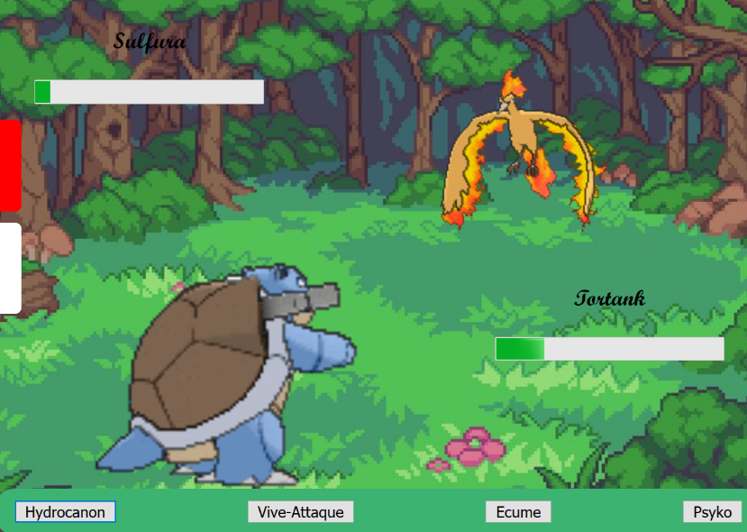
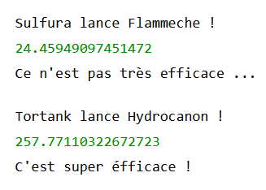
III - CONCLUSION 2) Pistes d’améliorations
Intégration des messages sur le site
Une équipe adverse de plusieurs pokemons
Pouvoir choisir plusieurs pokemons pour son équipe
Développement d’une intelligence artificielle

Slide 15
III - CONCLUSION 3) Apports personnels
Gestion de travail en groupe
Gestion des délais
Compétences techniques
Méthodologie de recherche
Maîtrise des outils
Autonomie

